Slide 1
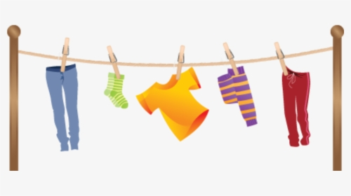
Ρούχα
Άσκηση 1
(Λεξιλόγιο)

Slide 2
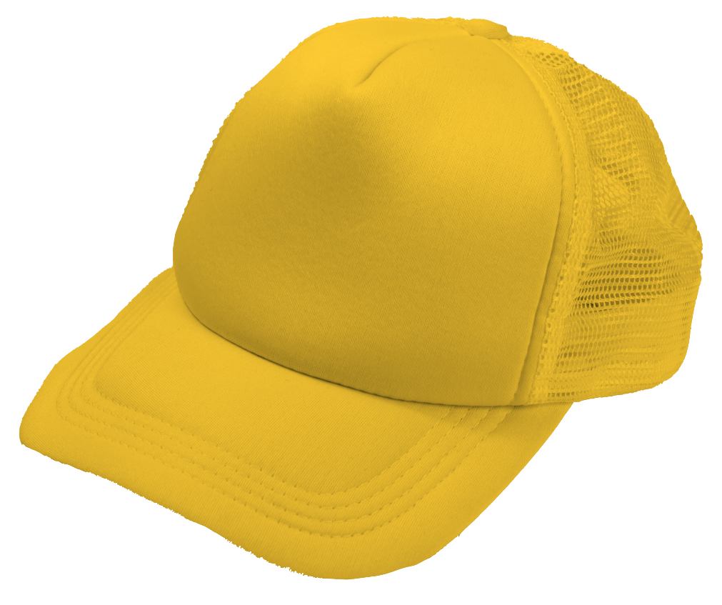
καπέλο

Slide 3
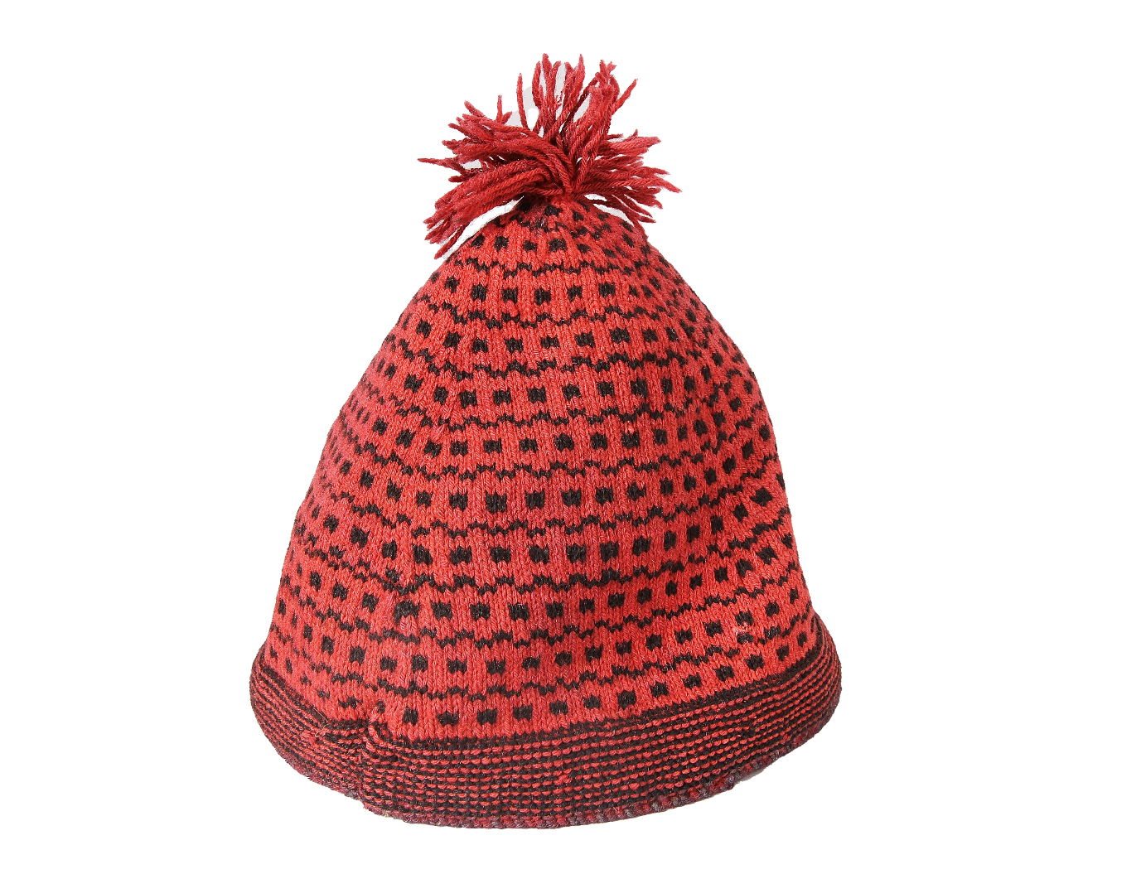
σκούφος

Slide 4
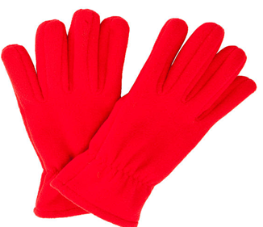


Slide 5
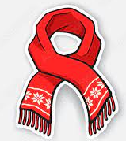
κασκόλ

Slide 6
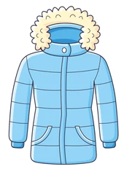
μπουφάν

Slide 7
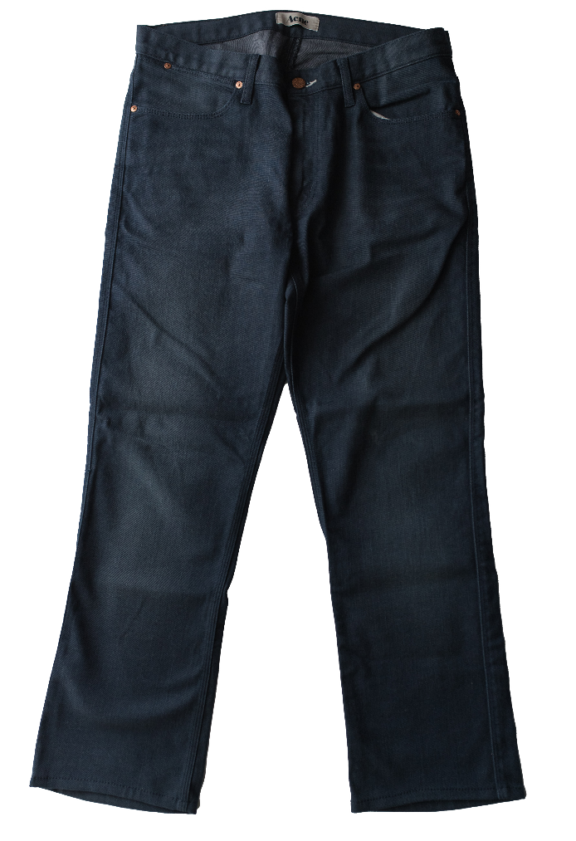
παντελόνι

Slide 8
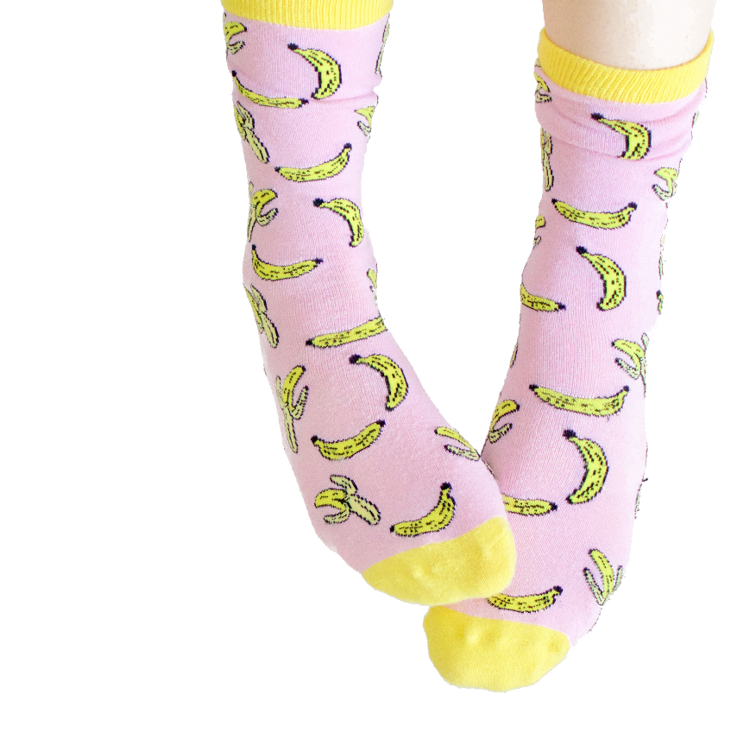
κάλτσες

Slide 9
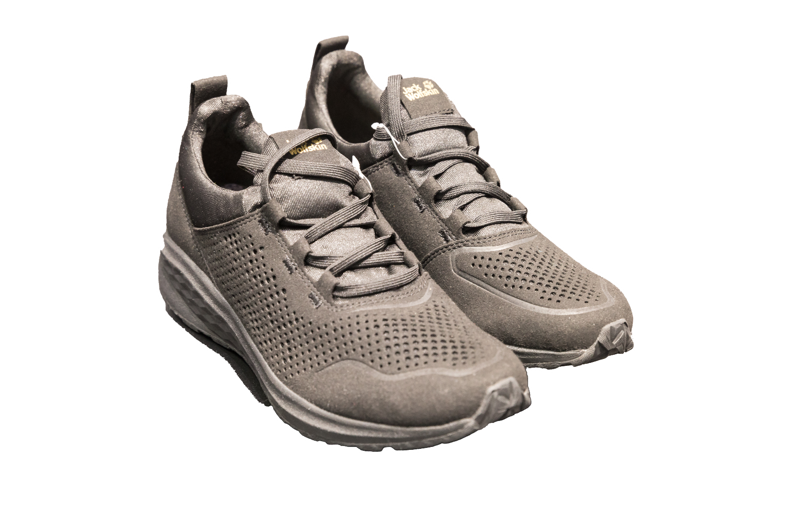
παπούτσια

Slide 10
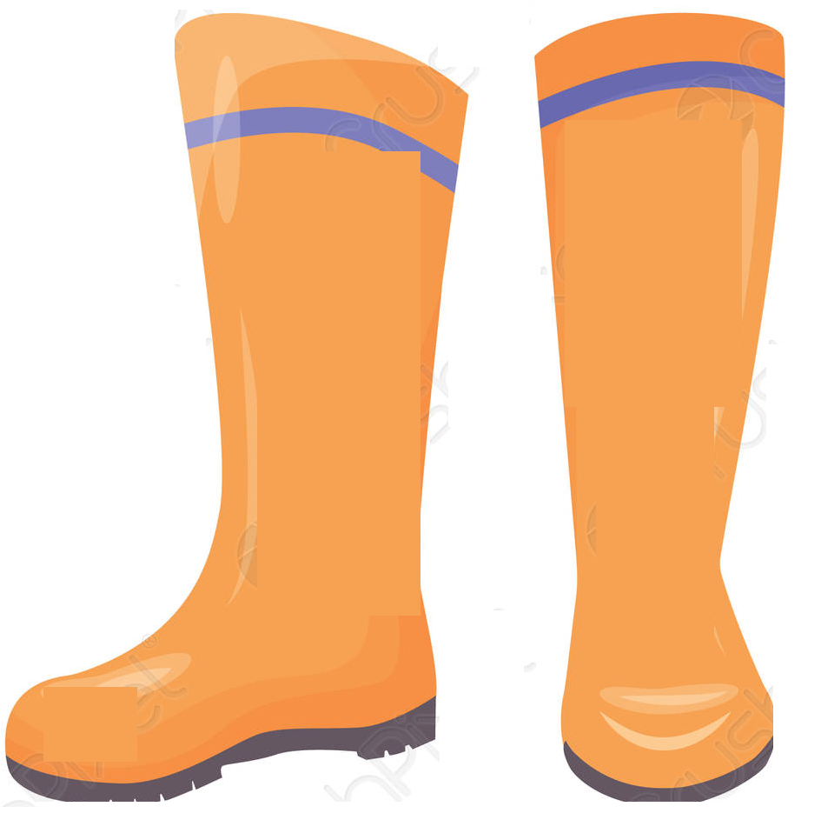
μπότες

Slide 11
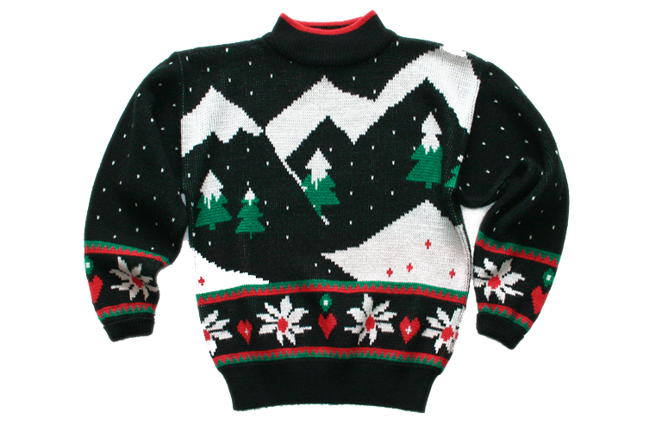
πουλόβερ

Slide 12
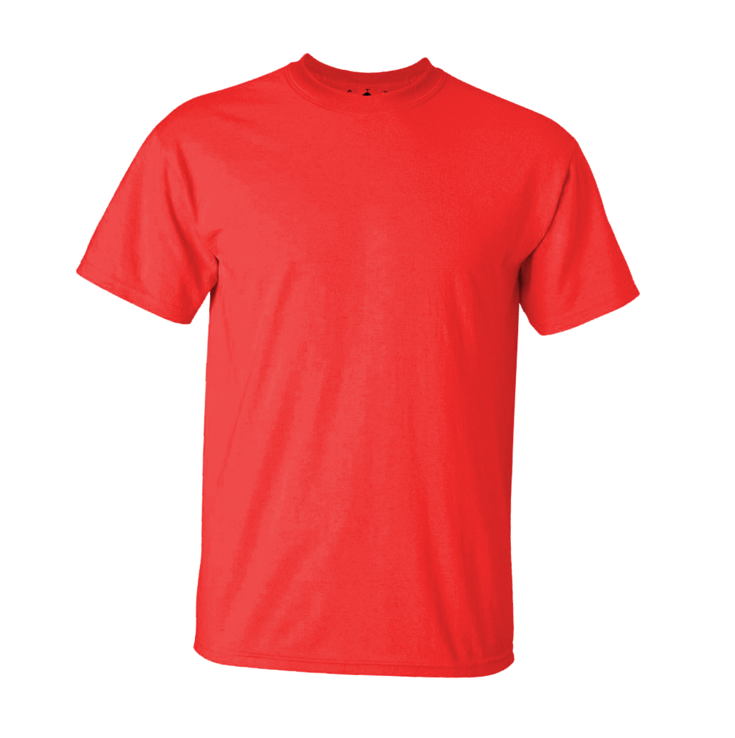
μπλούζα

Slide 13
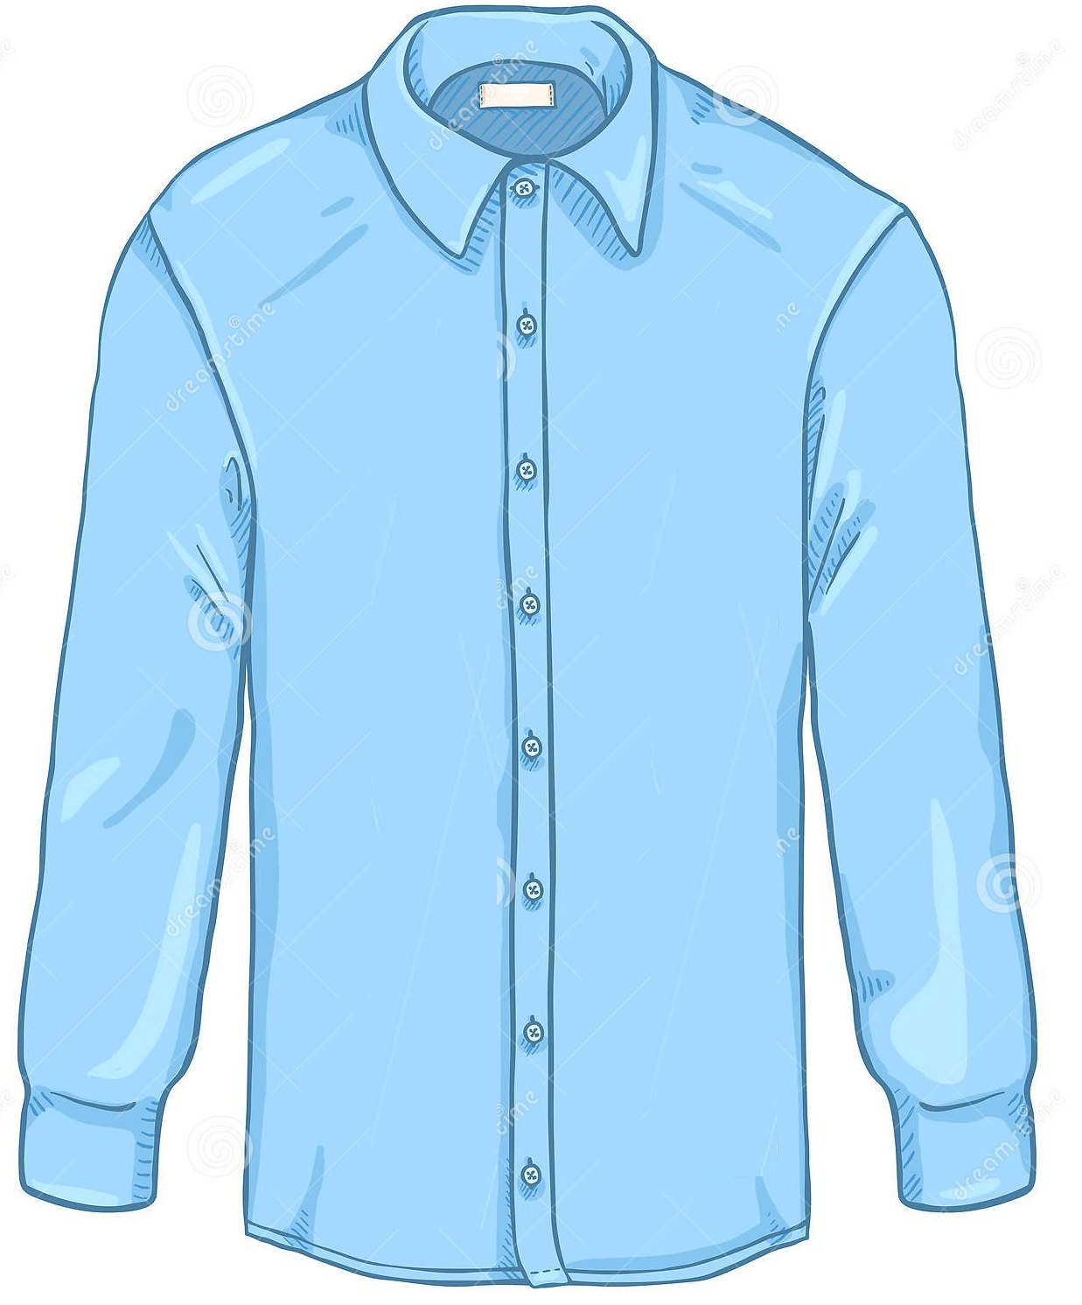
πουκάμισο

Slide 14
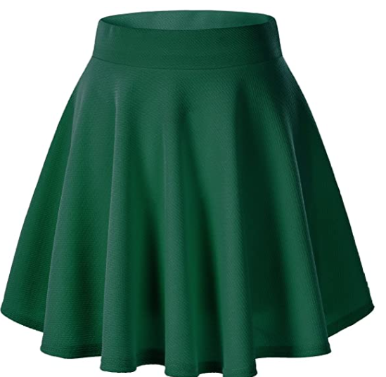
φούστα

Slide 15
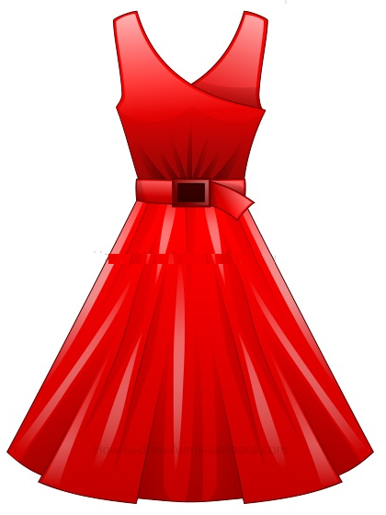
φόρεμα

Slide 16
Μάντεψε τα Ρούχα

Slide 17
Άσκηση 2
Μάντεψε τα ρούχα από τη σκιά τους

Slide 18

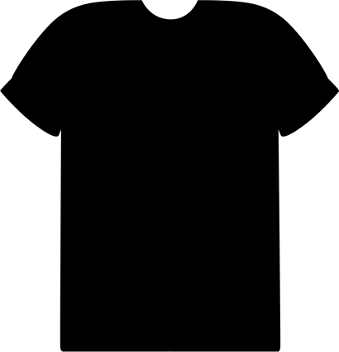
Τι είναι;
μπλούζα

Slide 19
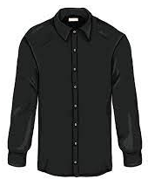
Τι είναι;
πουκάμισο

Slide 20

Τι είναι;
παντελόνι

Slide 21
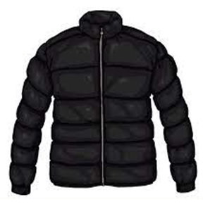
Τι είναι;
μπουφάν

Slide 22

Τι είναι;
φούστα

Slide 23
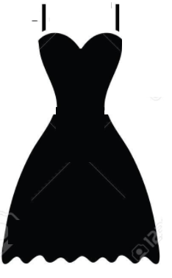
Τι είναι;
φόρεμα

Slide 24
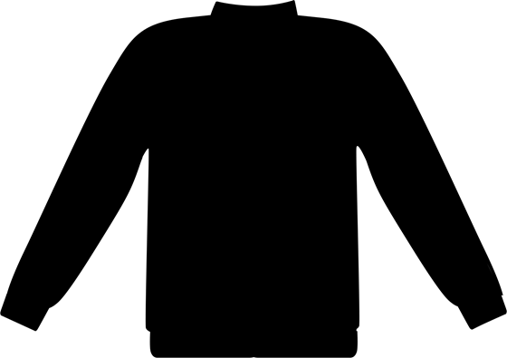
Τι είναι;
πουλόβερ

Slide 25
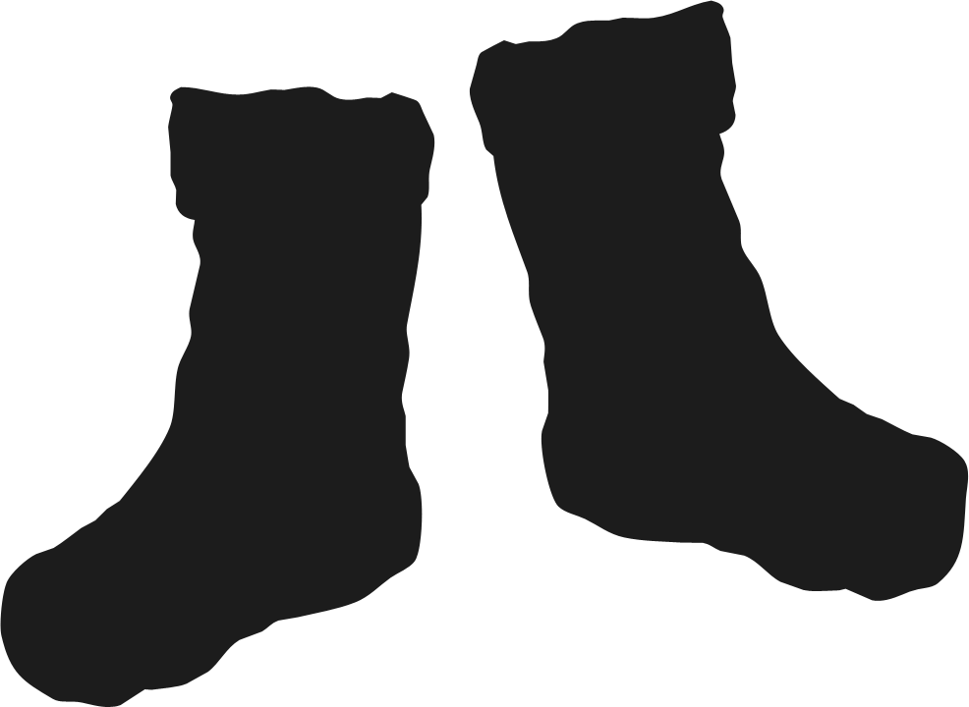
Τι είναι;
κάλτσες

Slide 26

Τι είναι;
παπούτσια

Slide 27
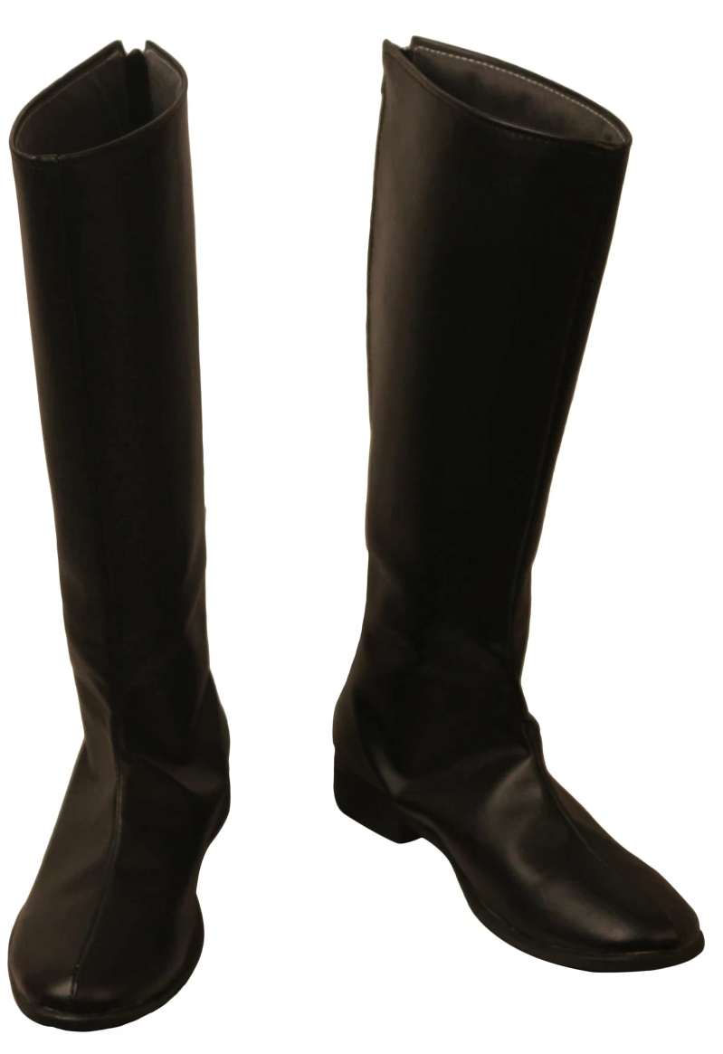
Τι είναι;
μπότες

Slide 28
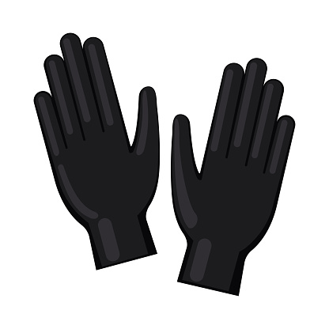
Τι είναι;

Slide 29
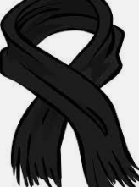
Τι είναι;
κασκόλ

Slide 30

Τι είναι;
σκούφος

Slide 31

Τι είναι;
καπέλο

Slide 32
Άσκηση 3
Τι φοράμε στο….

Slide 33
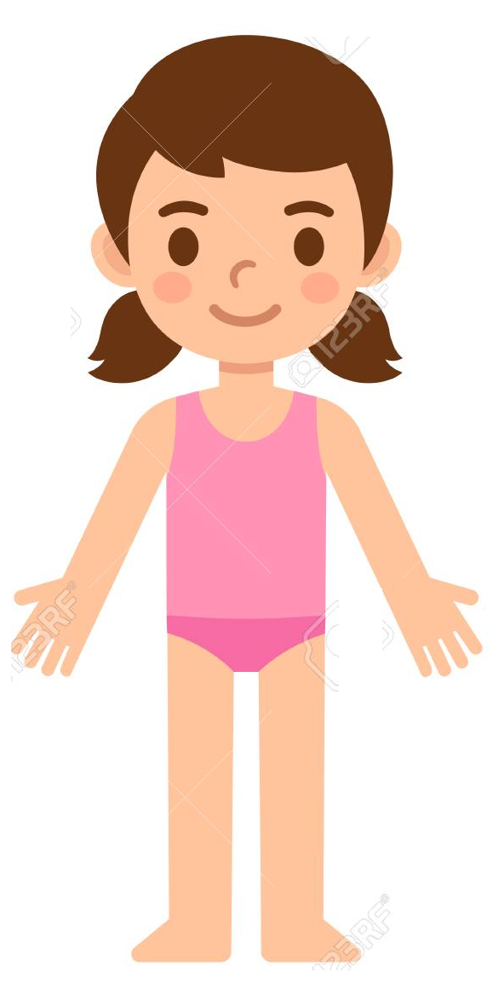
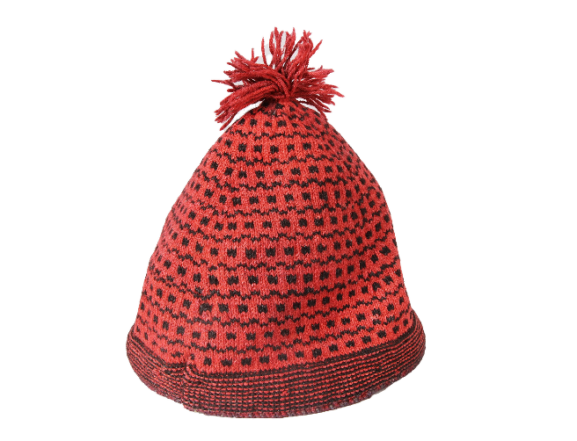

Τι φοράμε στο κεφάλι;

Slide 34

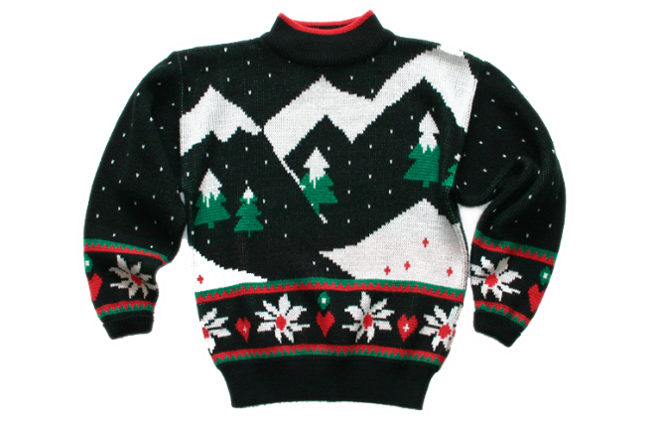
Τι φοράμε στο σώμα;

Slide 35
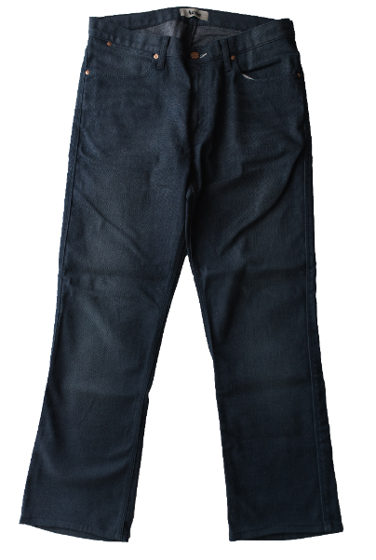
Τι φοράμε στα πόδια;

Slide 36
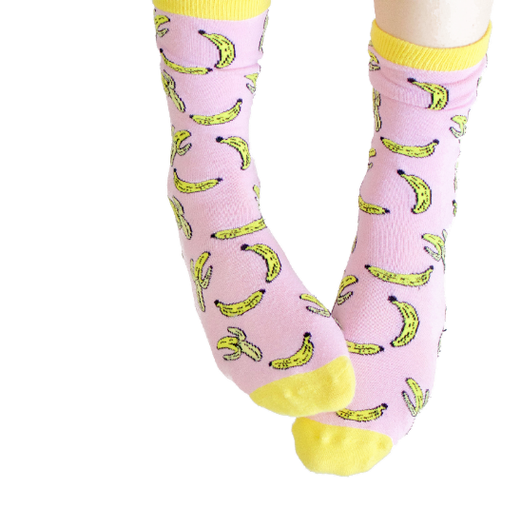
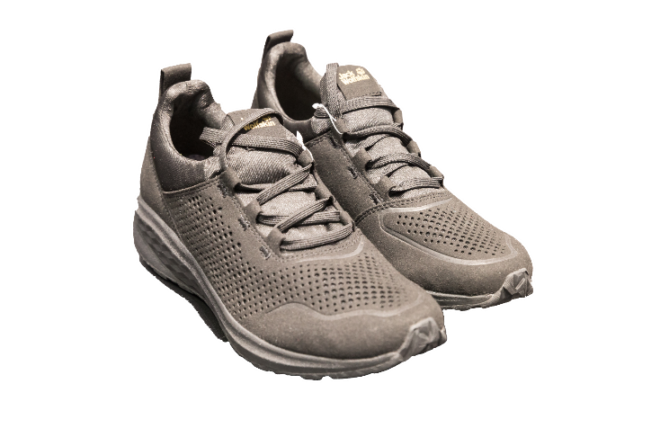
Τι φοράμε στα πόδια;

Slide 37
Τι φοράμε στα χέρια;

Slide 38
Άσκηση 4
Βρες τα ρούχα που λείπουν

Slide 39
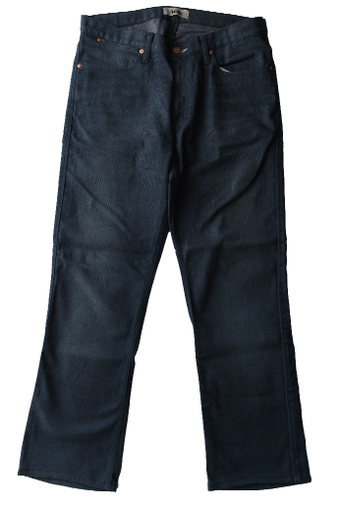

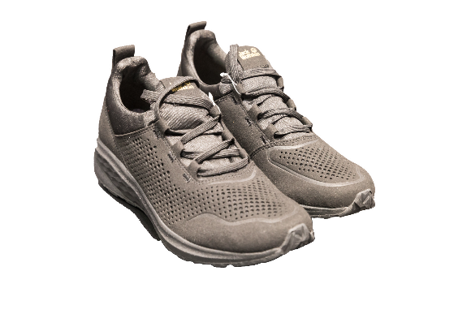

Slide 49

Μπράβο!

